Slide 1
Monsunska Azija

Slide 2
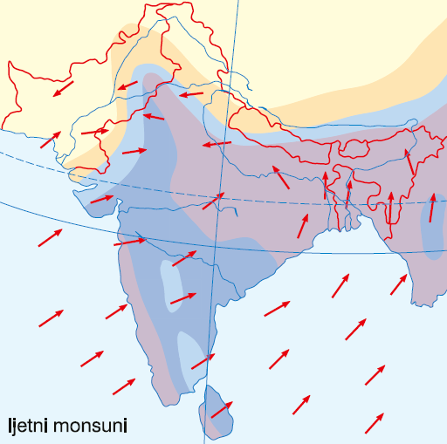
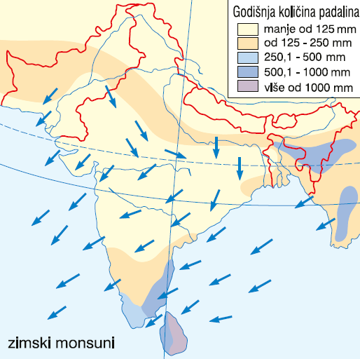
Monsuni
Što su monsuni?
Notes:
Pojasniti razliku između temperature i količine padaline koju donose ljetni i zimski monsuni. Uz pomoć atlasa pojasniti da i zimski monsun može na područjima poput Filipina donijeti padaline.

Slide 3
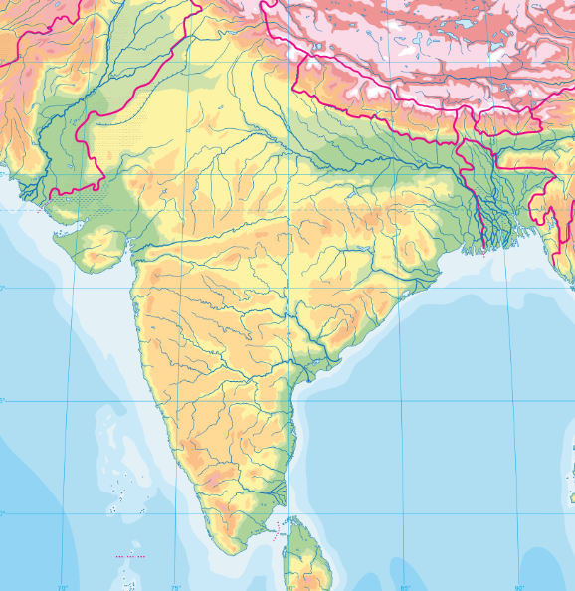





Ljetni monsun - nastanak
Stvara se područje
niskog tlaka zraka
nad kopnom.
Dolaze vlažni vjetrovi
preko oceana
s jugozapada.
Nastaje prostor s toplim
zrakom koji jer je lakši
odlazi u visine.
Sunce zagrijava kopno
brže od mora. Razlike
idu i do preko 20°C.
Sa sobom donose brojne
oblake s kišom.
Zašto zimski monsuni u Indiji
ne donose kišu, a na otočju
Filipini mogu nositi padaline?

Slide 4
Ljetni monsun
neophodan za poljoprivredu Južne i Jugoistočne Azije
počinje ranije i duže traje na područjima bliže ekvatoru
njegovo kašnjenje može uzrokovati znatno smanjenje uroda
ALI…
ima i negativne strane poput poplava
Notes:
Slika prikazuje glavni grad Dhaku pod vodom 2020. godine. Zbog obilnih kiša 2/3 Bangladeša bila je pod poplavom te je bez doma privremeno ostalo 30 milijuna ljudi. Pogubne posljedice imali su i monsuni 1991. godine kada je oko 138 tisuća ljudi poginulo kao posljedica poplave. Učenici pomoću atlasa mogu pronaći Bangladeš i navesti kakav reljef prevladava u Bangladeša. Također mogu pronaći rijeke koje tamo čine veliku deltu. Učenicima je potrebno istaknuti i veliku gustoću naseljenosti na području Bangladeša.

Slide 5
Poljoprivreda Monsunske Azije
riža –> više od 90% svjetske proizvodnje
-> povoljni prirodni preduvjeti rast u vodi
kaučukovac -> drvo iz kojeg se dobiva kaučuk
-> prirodna guma
Notes:
U prosjeku jedu 20 puta više riže na godišnjoj razini od prosječnog stanovnika Europe.

Slide 6
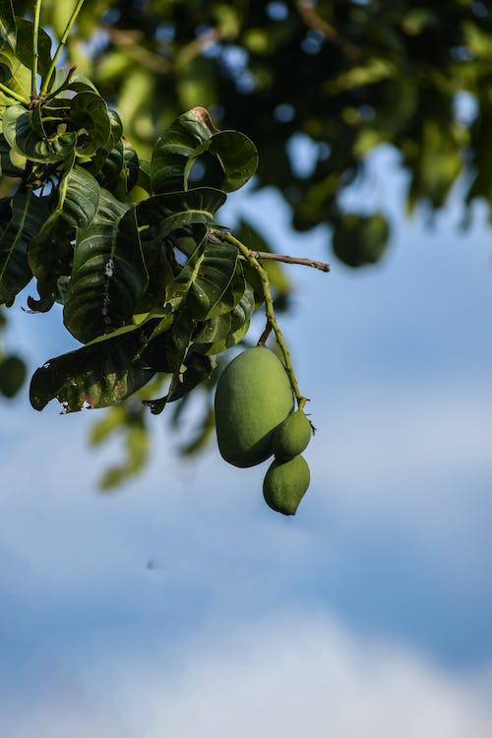
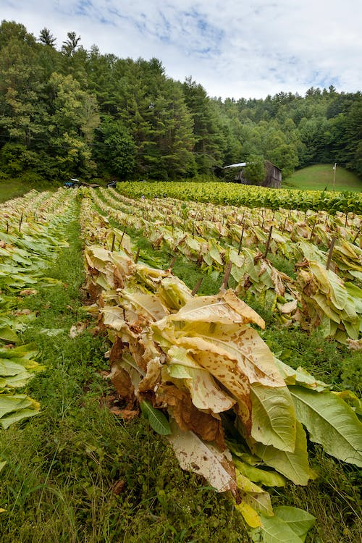
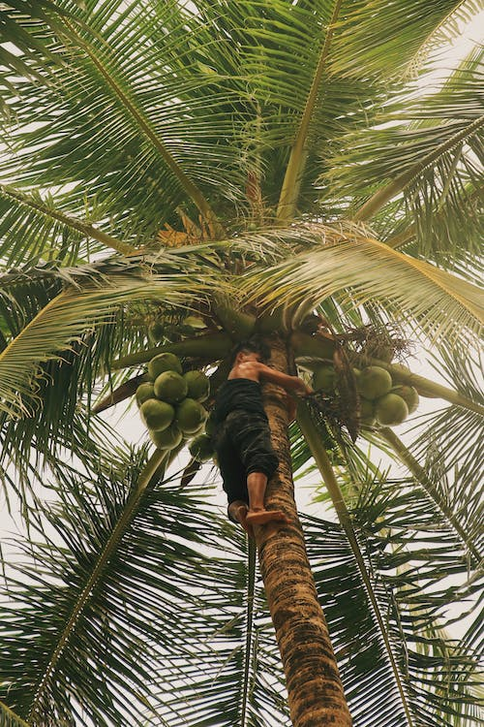
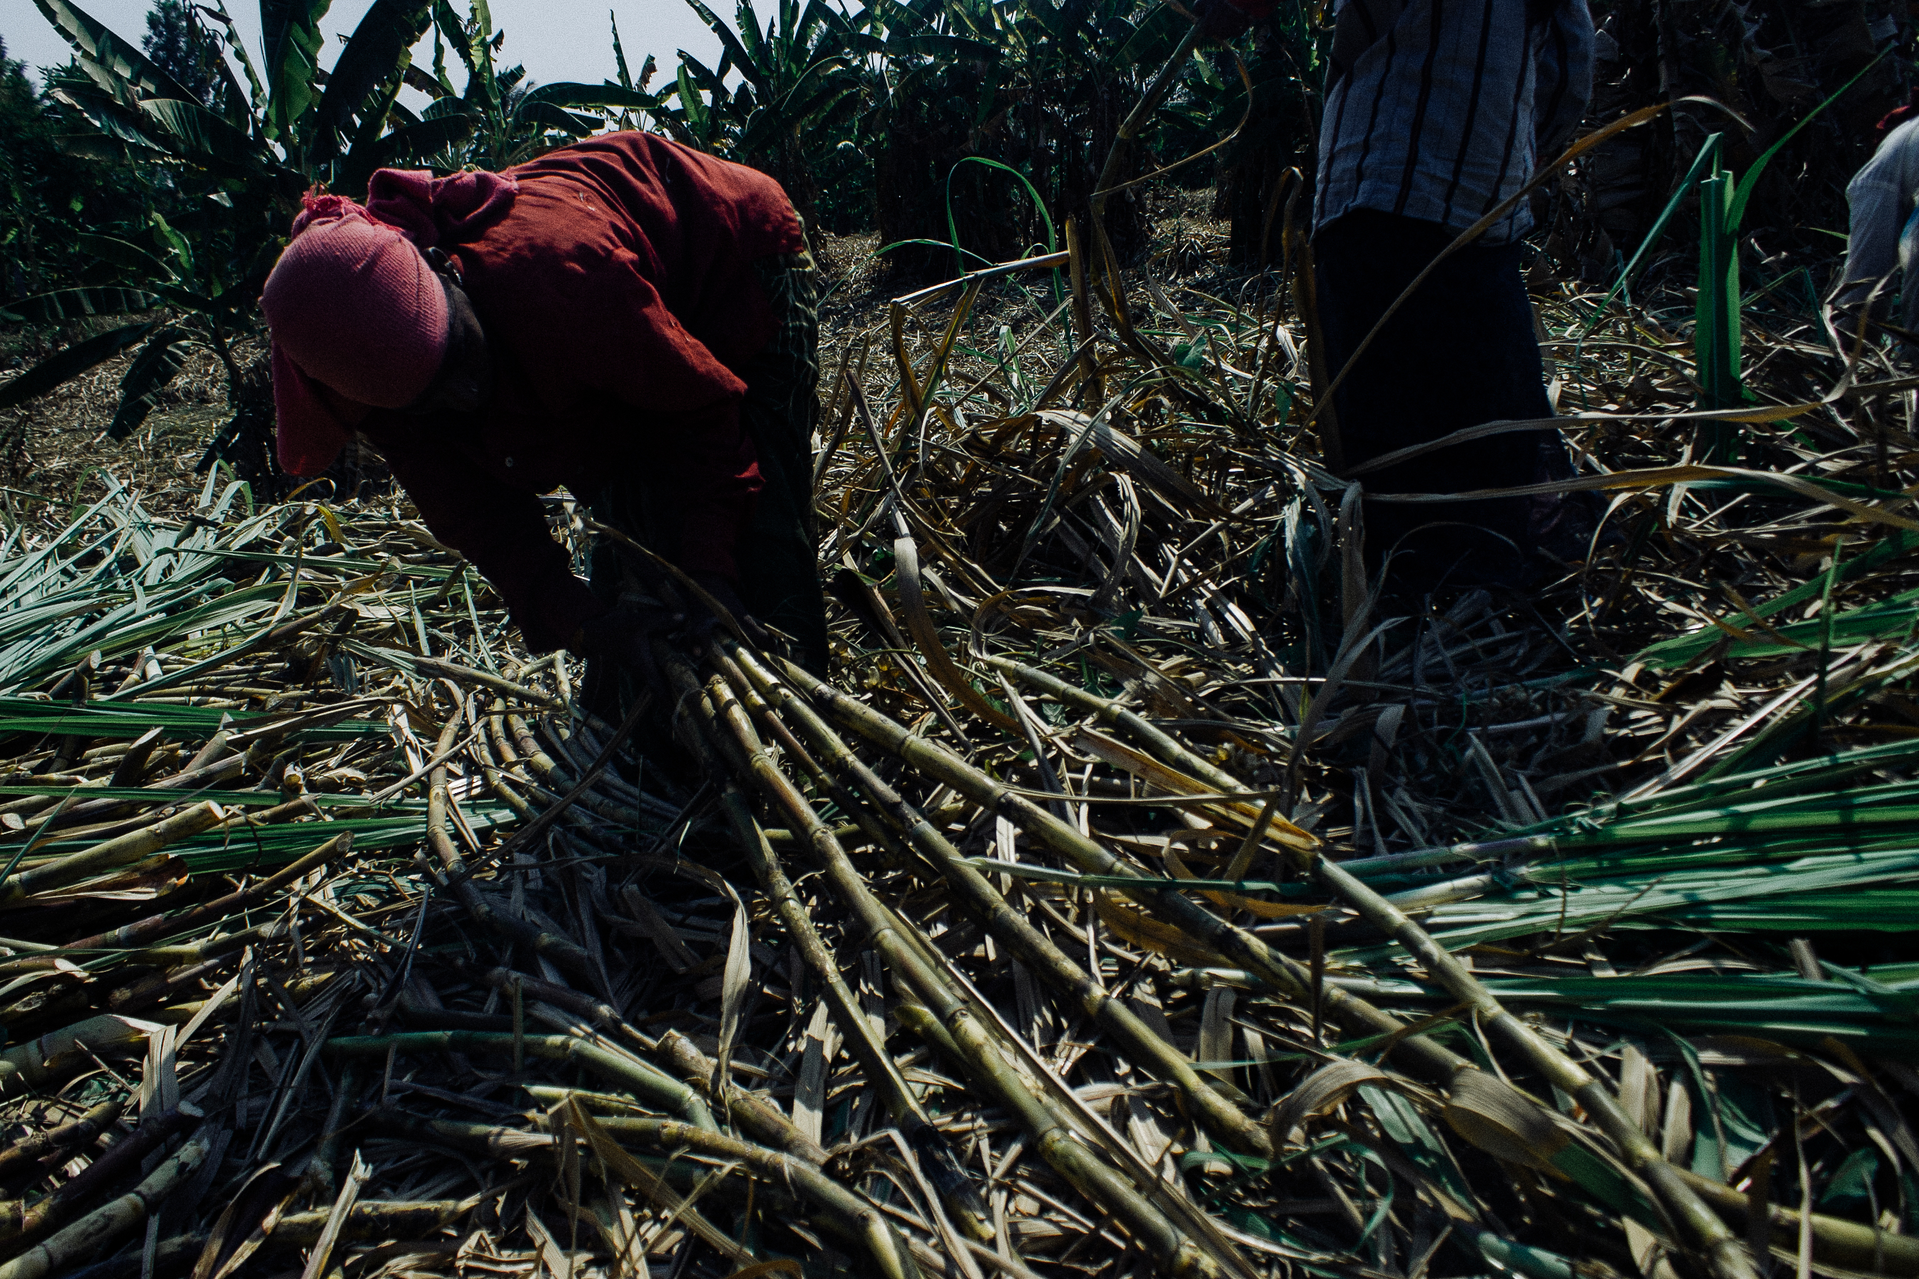
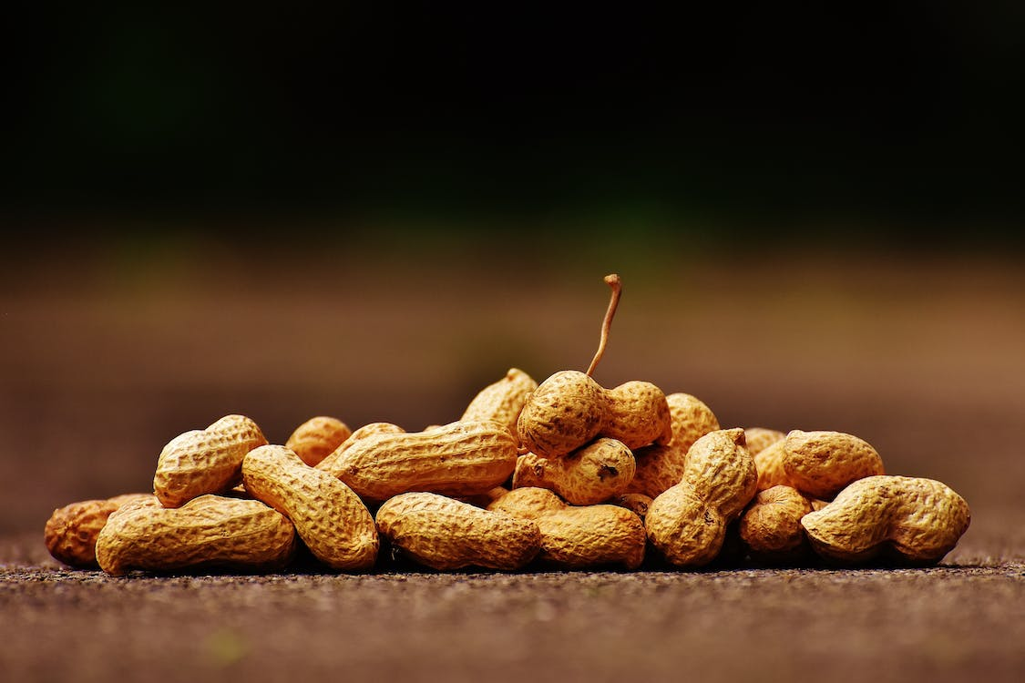
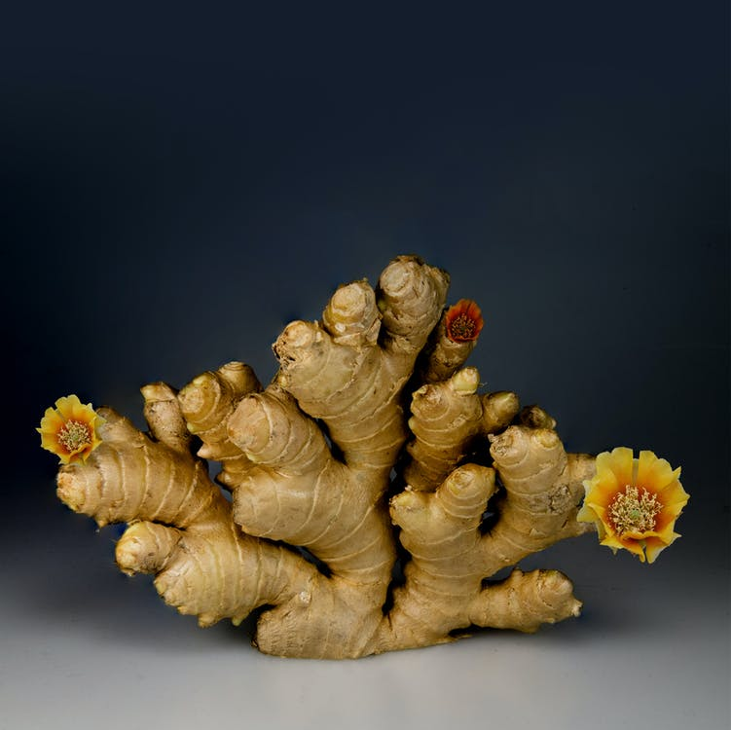
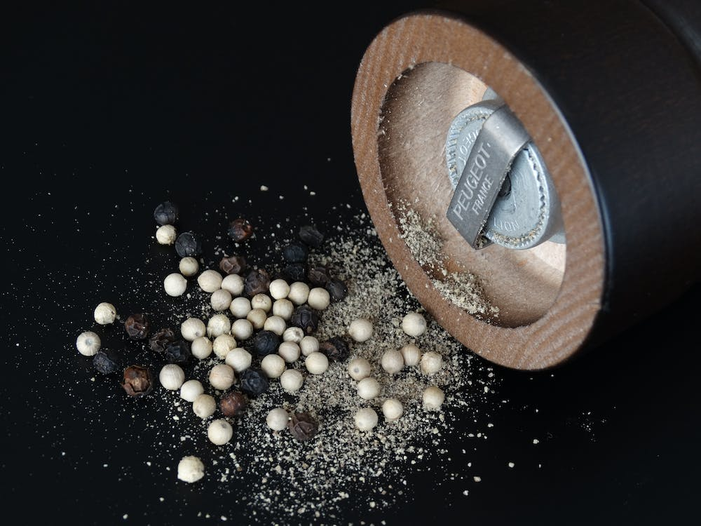
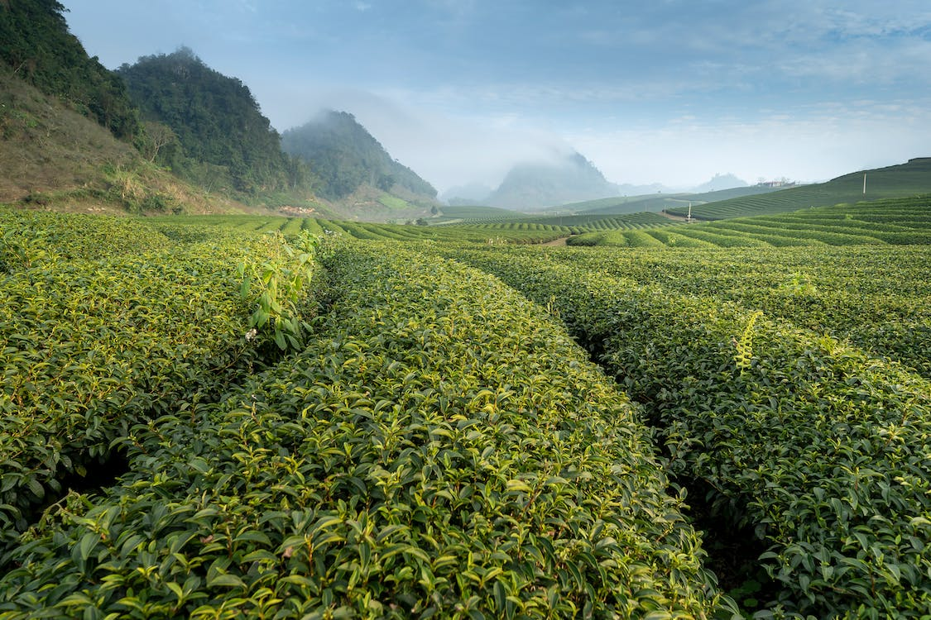
Poljoprivreda Monsunske Azije – ostale kulture
Duhan
Papar
Plantaža čaja
Kokos
Mango
Šećerna trska
Đumbir
Kikiriki
Notes:
Učenike tražiti da po slikama prepoznaju poljoprivredne kulture i da prokomentiraju za što se sve mogu koristiti.

